Slide 1

CLAUDIA M. LEÓN ARANGO
Módulo 04
Recomendaciones útiles en el marco del tratamiento de noticias vinculadas al COVID-19 y las personas refugiadas y migrantes

Slide 2

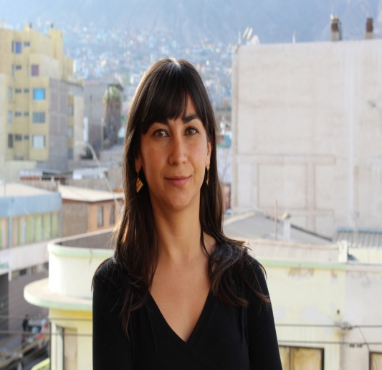
Módulo 04
Recomendaciones útiles en el marco del tratamiento de noticias vinculadas al COVID-19 y las personas refugiadas y migrantes
EUGENIA PAZ
Mujer migrante colombiana. Periodista con mención en Antropología de la Universidad del Rosario de Bogotá, Colombia. Magister en Ciencias Sociales de la Universidad de Antofagasta, Chile. Artista visual autodidacta. Perteneciente a la Red de Periodistas Migrantes de Chile.

Slide 3
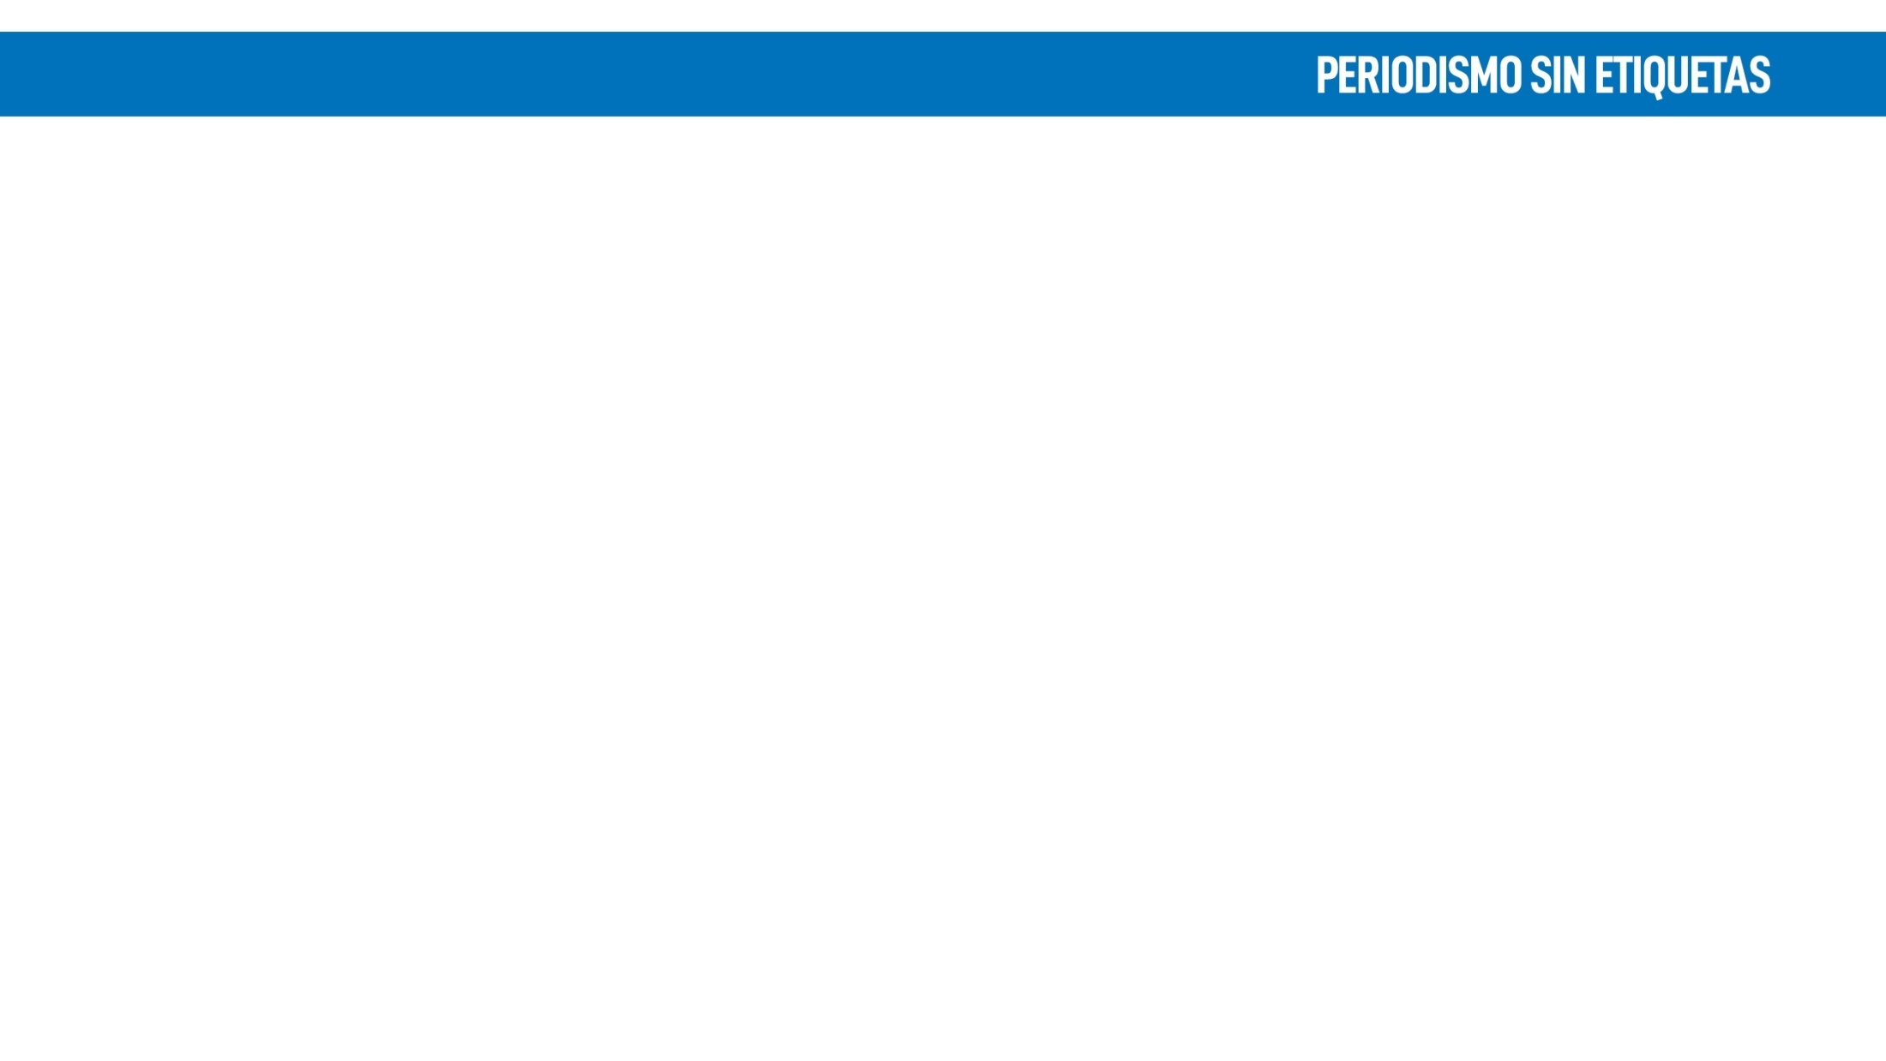
PRESENTACIÓN
Desde la tradición sociocultural de las teorías de la comunicación, se reconoce la comunicación como un proceso simbólico por medio del cual la realidad es producida, mantenida, reparada y transformada. La comunicación, por tanto, explica cómo se crea, se realiza, se sostiene y se transforma el orden social (un fenómeno de nivel macro) en los procesos de interacción de nivel micro (Algarra, 2009:166).
Según Teun van Dijk (2008:21) “uno de los roles principales del discurso es la reproducción de las representaciones sociales, tales como el conocimiento, las actitudes, las ideologías, las normas y los valores. Esto significa que [en contextos discriminatorios] el discurso es la principal interrelación entre las dimensiones social y cognitivas del racismo” que se reproduce aún en muchos medios de comunicación masiva. Abordaremos entonces, algunos ejemplos concretos de aquellas prácticas lingüísticas que fomentan la discriminación y algunas herramientas que podemos utilizar para disminuirlas y, preferiblemente, eliminarlas.

Slide 4

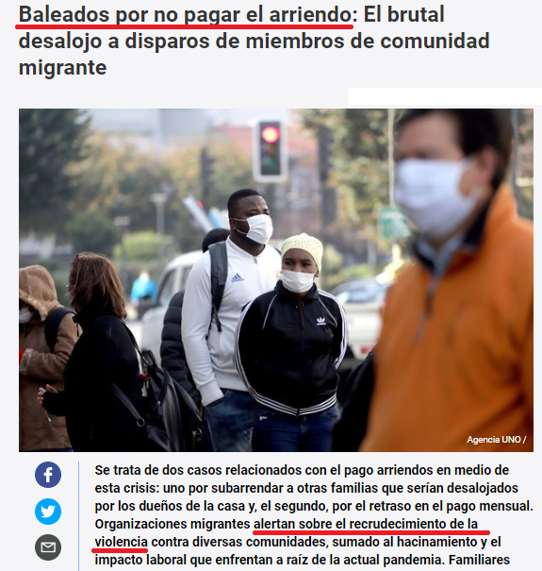

Slide 5
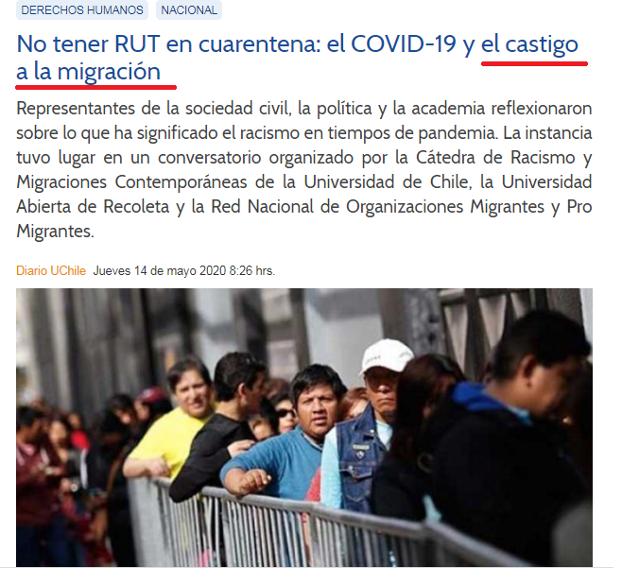

Slide 6
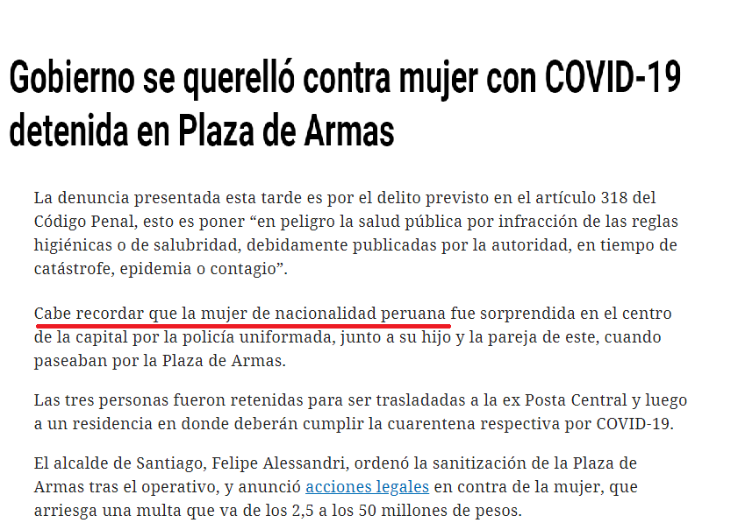

Slide 7
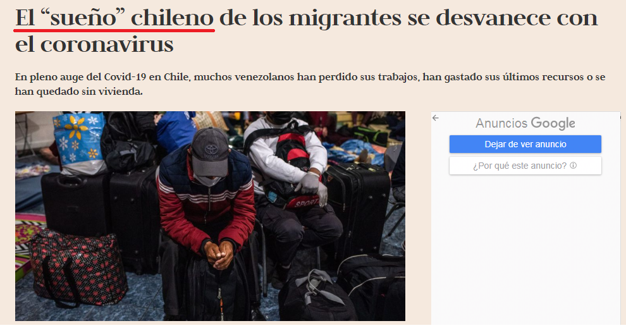
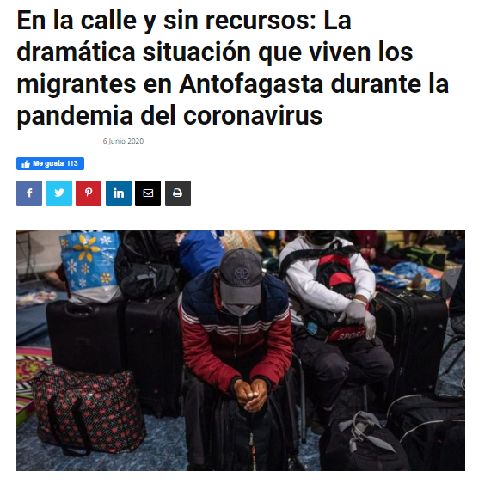
Diario peruano
Diario chileno

Slide 8
CUESTIONÉMONOS…
¿Somos realmente conscientes de la responsabilidad que tenemos al compartir información en la actualidad?
¿Al finalizar nuestra notas y al escoger las imágenes que las acompañan, realizamos una revisión reflexiva sobre cómo éstas afectarán a nuestra audiencia y sobre lo que sumarán al océano informativo que tenemos en la actualidad?

Slide 9
La comunicación es un proceso simbólico por medio del cual la realidad es producida, mantenida, reparada y transformada.
Lo cual nos permite ser un canal mediador entre el ejercicio de poder que por un lado: perpetúa los ordenes sociales de segregación establecidos o, por otro lado, busca el avance hacia unas miradas transformadoras.
RECORDEMOS QUE…

Slide 10
PILARES PARA EL TRATAMIENTO DE LA INFORMACIÓN DESDE UN ENFOQUE INTERCULTURAL CRÍTICO
Tomar distancia respecto a la información como valor comercial y enriquecer las habilidades de diálogo en la gestión de la información
Eliminar los ruidos culturales de selección, estereotipos y prejuicios, nominación, asociación a temáticas específicas, distinciones específicas «ell-s» «nosotr-s»
Crear códigos deontológicos con perspectiva intercultural y de género
Fomentar campañas para la transformación social como material de contenido en la prensa digital

Slide 11

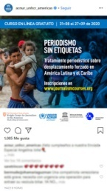
Discierne de forma editorial. ¿Qué aporta lo que compartes en el océano de información actual?
Aboga por la interdisciplinariedad. Crea un equipo reflexivo. Apóyate en colegas periodistas y otr-s profesionales de las ciencias humanas.
Crea espacios para la validación o retroalimentación de tu audiencia.
1
2
3
4
5
6
7
Ejercita el análisis de discurso. Recuerda que estigmatizar es un ejercicio aprendido desde los prejuicios y estereotipos.
Procura que el respeto y el valor por la otredad guíen la elaboración de tus producciones
Presta atención a las violencias sutiles. Da vuelta al iceberg de la discriminación.
No solo informa, forma audiencia crítica.

Slide 12

“
«Adoptar la interculturalidad crítica como una postura ética y la
educomunicación como una posibilidad epistemológica nos
puede llevar a ejercer nuevas prácticas que nos permitan avanzar
hacia la construcción de una opinión pública transformadora».
CLAUDIA M. LEÓN ARANGO

